Slide 1
Сетевое взаимодействие ПОО как ресурс повышения квалификации преподавателей
Кулезнева Ирина Николаевна,
заместитель директора по УВР
ГПОУ ЯО Ярославского
градостроительного колледжа,
кандидат педагогических наук

Slide 2
Проект
Государственная программа «Развитие образования», 2018 год
Мероприятие 1.2 «Разработка и распространение в системах среднего профессионального и высшего образования новых образовательных технологий, форм организации образовательного процесса»
Обновление модели и механизмов подготовки кадров по программам СПО ТОП 50 в области ИКТ
ЯО: Программа модернизации системы профессионального образования Ярославской области на основе развития инновационной сети распространения лучших практик подготовки кадров по перечню наиболее востребованных, новых и перспективных профессий и специальностей СПО

Slide 3
Участники сетевого объединения
Обучающиеся по специальностям
09.02.07 Информационные системы и программирование
10.02.05 Обеспечение информационной безопасности автоматизированных систем
Профессиональные образовательные организации
Ярославский градостроительный колледж – региональная площадка сетевого взаимодействия
Ярославский промышленно-экономический колледж
Предприятия-партнеры
ООО «Синто»
ГБУ ЯО «Электронный регион»
09.02.06 Сетевое и системное администрирование
29.02.09 Печатное дело
Ярославский автомеханический колледж
Переславский колледж им. А.Невского
Рыбинский полиграфический колледж
ООО «Стек-ИТ»
ООО «Спектр-автоматика»
ООО «Галактика ИТ»
ООО «Д-Линк Трейд»
ООО «Компания Алан»
Ярославский колледж индустрии питания
ООО Компания Лабмедиа

Slide 4
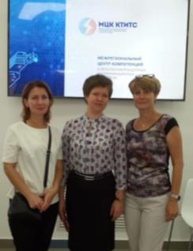
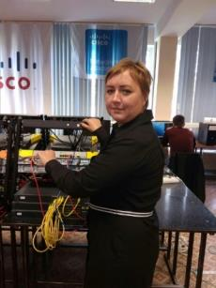
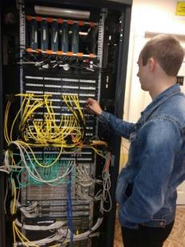
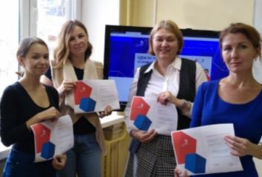
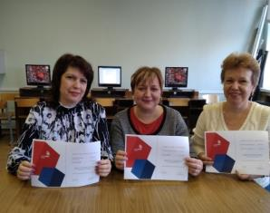
Повышение квалификации участников сети
Академия Ворлдскиллс Россия
Практика и методика подготовки кадров с учетом стандартов Ворлдскиллс Россия
Компетенции:
Сетевое и системное администрирование,
Программные решения для бизнеса
Веб-дизайн и разработка
Площадки обучения:
ГАПОУ Межрегиональный центр компетенций - Казанский техникум информационных технологий и связи,
ГАПОУ СО Уральский радиотехнический колледж им. А.С. Попова,
ГАПОУ Колледж предпринимательства № 11, г. Москва,
ОГБПОУ "Томский техникум информационных технологий"
Кол-во слушателей: 11 человек
Союз Агентство развития профессиональных сообществ и рабочих кадров «Молодые профессионалы»
обучение по дополнительной профессиональной программе Эксперт чемпионата Ворлдскиллс Россия (очная форма с применением дистанционных образовательных технологий),
01-02.10.2018 , 25.10-26.10.2018
Кол-во слушателей: 18 человек
Программа повышения квалификации «Перспективные технологии и методики проведения демонстрационного экзамена в условиях реализации ФГОС по ТОП-50» (ГАПОУ Межрегиональный центр компетенций - Казанский техникум информационных технологий и связи)
24.11-31.12.2018
Кол-во слушателей: 15 человек

Slide 5
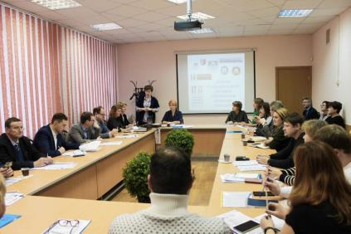
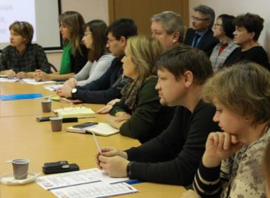
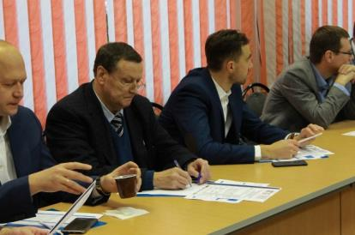
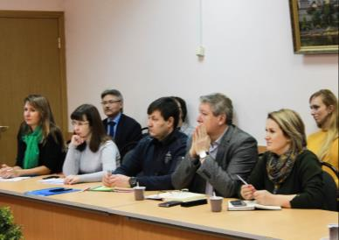
Сотрудничество
с работодателями
ГБУ ЯО «Электронный регион»
ООО Компания Алан
ООО «Галактика информационных технологий»
ООО «Стек-ИТ»
ООО «Д-Линк Трейд»
ООО Компания Лабмедиа
ООО «Спектр-Автоматика»
ПАО «МТС»
ПАО «Промсвязьбанк»
НПО «Криста»
ООО «ГК «Диалог»
ООО «Скай Ай Ти»
ООО «Мираполис» ИП Жилкина Л.В.
ООО «Оргтехсервис»
ООО Компания «Вектор»
ООО «Арктика»
ООО «Деомера»
ООО «ТСС»
ООО «Оптические телекоммуникации (ОПТЕЛ)»
ООО «ЭЛЕКТРОНИК»
ООО «Лабстенд»
ПАО «Сбербанк»

Slide 6
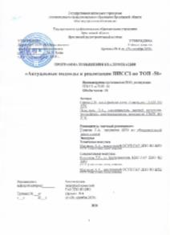
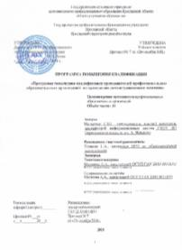
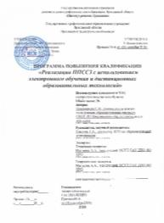
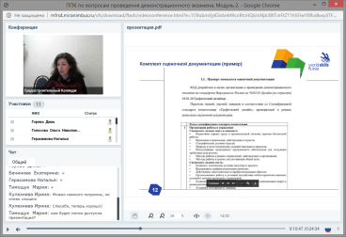
Программы повышения квалификации
Реализация программ подготовки специалистов среднего звена с использование электронного обучения и дистанционных образовательных технологий – 24 чел.
Программа повышения квалификации преподавателей ПОО по проведению демонстрационного экзамена – 12 чел.
Актуальные подходы к реализации ППССЗ по ТОП-50 – 10 чел.

Slide 7
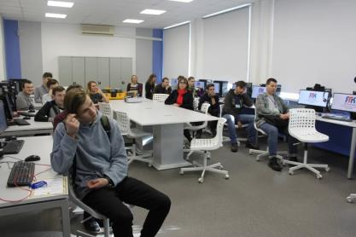
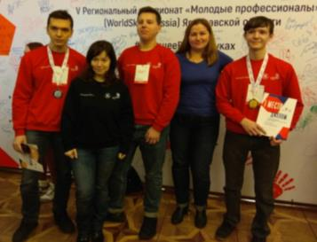
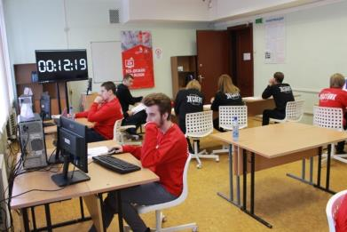
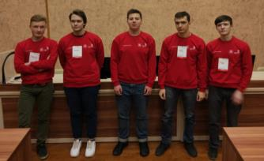
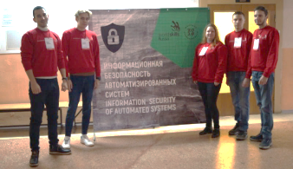
Региональные чемпионаты «Молодые профессионалы» WSR, Всероссийские, региональные олимпиады по специальностям, демонстрационные экзамены
областная олимпиада по информатике и ИКТ
чемпионат «Молодые профессионалы» WSR

Slide 8
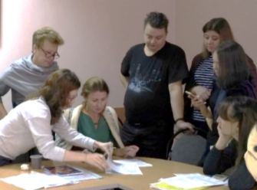
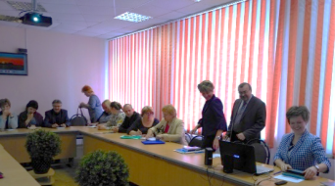
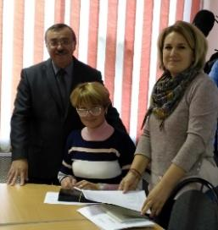
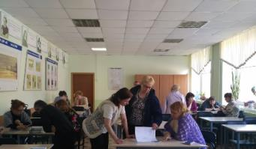
Учебно-методическое
обеспечение сетевых программ
Разработаны
Приложение
к основной профессиональной образовательной
программе, реализуемой в сетевой форме
по профессии/специальности (код и наименование)»
РАБОЧАЯ ПРОГРАММА СЕТЕВОГО МОДУЛЯ
коды и наименование учебных элементов сетевого модуля
______________________________________________
____________________________________________
ОПОП
рабочие программы сетевых / дисциплин, модулей
ЭОР для УДК в виртуальной обучающей среде Moodle
методические указания по выполнению лабораторных и практических работ
пособия для внеаудиторной работы
контрольно-оценочные средства (ДЭ)
Сетевой модуль – это выделенная и специально-организованная часть
ОПОП СПО, объединяющая комплекс
учебных элементов программы, определяющая
объем, сроки освоения, условия реализации в сетевой форме.
Актуализирует содержание, технологии, условия реализации;
дает возможность проектирования согласованных графиков, способствует рациональному планированию образовательного процесса;
дает возможность заранее просчитать ресурсное обеспечение: финансовые затраты, кадровую нагрузку

Slide 9
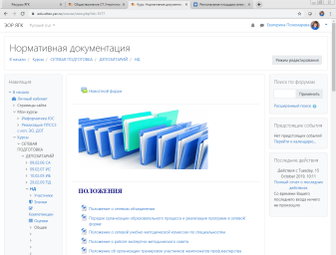
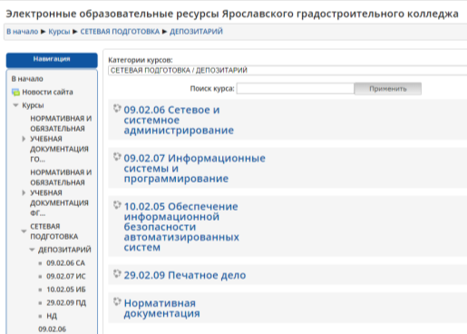
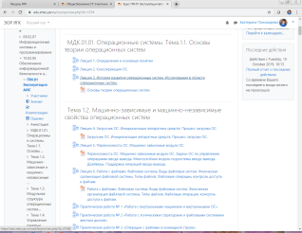
Единая база электронных и иных образовательных ресурсов для реализации программ в сетевой форме
создание депозитария учебно-методических материалов и оценочных средств
разработка фонда оценочных средств
адаптация содержания и процедур ДЕМО-экзамена для проведения промежуточной и текущей аттестации

Slide 10
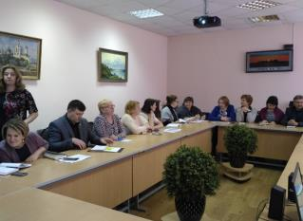
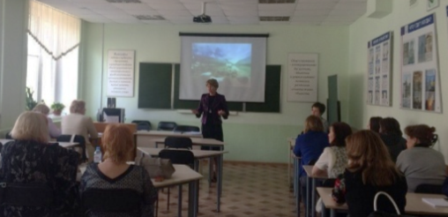
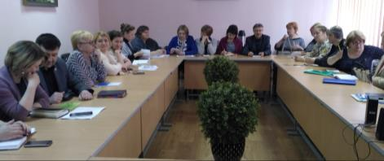
Сетевые учебно – методические комиссии
содержание ОПОП;
порядок реализации;
формы оценки освоения сетевых программ;
перечни учебно-методических ресурсов, необходимых для реализации сетевых программ;
первичная экспертиза учебно-методических материалов.

Slide 11
Спасибо за внимание

